Slide 1



Първи стъпки в програмирането
Работа с конзола, аритметични операции с числа
СофтУни
Преподавателски екип
Софтуерен университет
https://softuni.bg

Slide 2
Съдържание
Какво означава да програмираме?
Езиците като начин на комуникация
Първа програма с Python и PyCharm
Да направим конзолна програма
Променливи и типове данни
Четене на потребителски вход
Прости операции – работа с текст и числа
Печатане на конзолата
2

Slide 3
Have a Question?
sli.do
#pb-may

Slide 4

Какво означава "да програмираме"?

Slide 5

Какво означава "програмиране"?
Да даваме команди на компютъра – да "комуникираме"
Командите се подреждат една след друга
В поредица, те образуват "компютърна програма"
5

Slide 6

Езиците като начин на комуникация

Slide 7

Начин на комуникация
Добрый день!
Dobrý deň!
Добър ден!
Dobrý den!
руски
словашки
български
чешки

Slide 8


Начин на комуникация (2)
print("Hello")
Console.WriteLine("Hello");

Slide 9


Начин на комуникация (3)
System.out.println("Hello");
console.log("Hello");

Slide 10
Езици за програмиране
Програмите се пишат на език за програмиране
Например Python, Java, JavaScript, C#, PHP, C, C++, …
Използва се среда за програмиране (например PyCharm)
10

Slide 11
Компютърни програми
Съдържат пресмятания, проверки, повторения, …
Програмите се пишат в текстов формат
Текстът на програмата се нарича сорс код
11

Slide 12
Интересно за Python
В топ 3 на най-популярните езици за програмиране
Един от най-подходящите за начинаещи
Синтаксис най-близък до обикновения английски език
Създаден в началото 90-те години
Поддържа се от голяма общност от хора
12

Slide 13
Да направим конзолна програма
Демонстрация на живо

Slide 14
Среда за разработка
За да програмирате, ви трябва среда за разработка
Integrated Development Environment (IDE)
За Python → PyCharm; за Java → IntelliJ; за C# → Visual Studio
Инсталирайте си PyCharm Community
https://www.jetbrains.com/pycharm/download/#section=windows
Приложението е мултиплатформено (Linux, Mac OS, Windows)

Slide 15
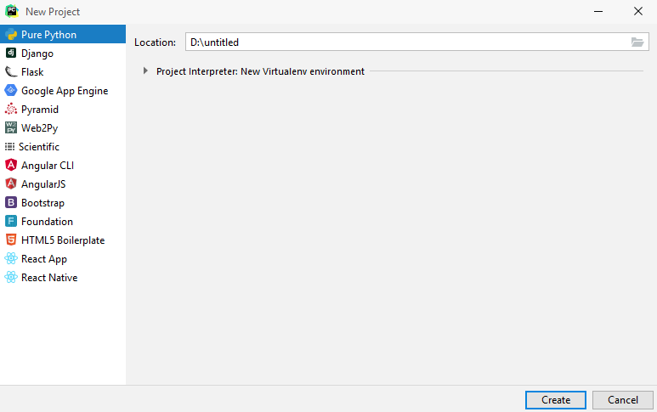
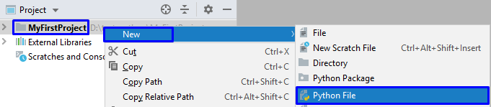
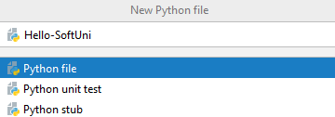
Създаване на конзолна програма
Стартирайте PyCharm и създайте нов проект: [Create New Project] → [Въведете име и директория] →[Create]
[Дясно копче върху името на проекта] → [New] → [Python File] → [Въведете името на файла]

Slide 16
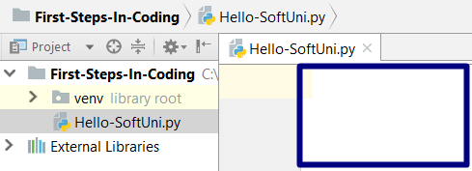
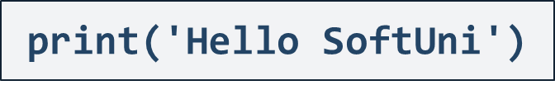
Писане на програмен код
Кодът на програмата ще напишем в файла "Hello-SoftUni.py", който вече създадохме
Напишете следния код

Slide 17
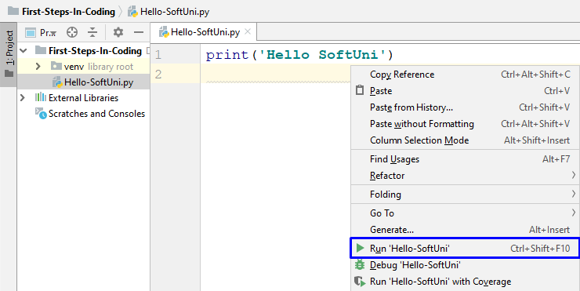
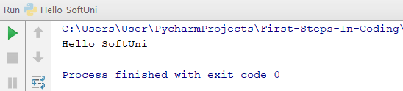
Стартиране на програмата
За стартиране на програмата натиснете [Ctrl + Shift + F10] или натиснете десен бутон в полето за писане на код –> [Run {името на програмата}]
Резултатът ще се изпише на конзолата(подпрозорецът отдолу):

Slide 18
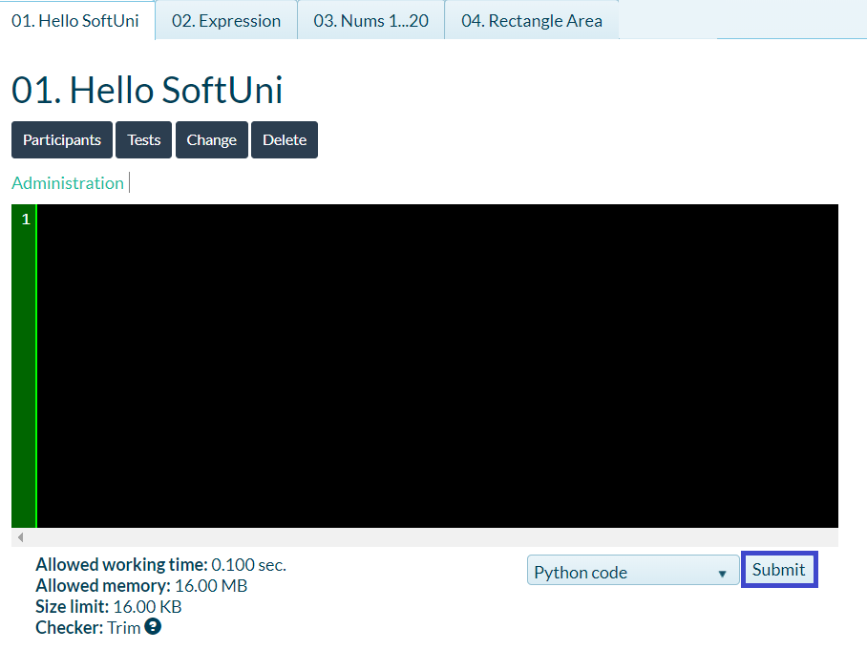
Тестване на програмата в Judge
Тествайте кода си в онлайн judge системата: https://judge.softuni.bg/Contests/2423

Slide 19
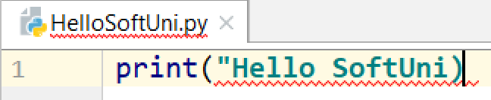
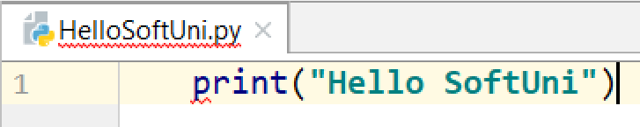
Типични грешки в Python програмите
Грешки на синтаксиса
Липсват затварящите кавички в скобите
Грешки при индентацията
Има ненужна табулация пред командата print
19

Slide 20

Конзолни програми с Python
Решаване на задачи в клас (лаб)

Slide 21
Числата от 1 до 10
Напишете програма, която принтира числата от 1 до 10, всяко на нов ред
Решение:
print(1)
print(2)
print(3)
…
print(10)

Slide 22
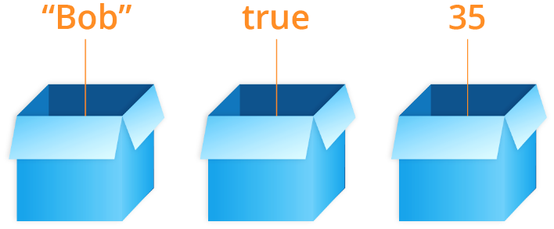
Променливи и типове данни

Slide 23
Променливи
Компютрите са машини, които обработват данни
Данните се записват в компютърната памет в променливи
Променливите имат име, тип и стойност
Дефиниране на променлива и присвояване на стойност:
Име на променлива
count = 5
Стойност (от тип число)

Slide 24
Типове данни
Променливите съхраняват стойност от даден тип
Число, текст (низ), дата, цвят, картинка, списък, …
Типове данни – примери:
int – цяло число: 1, 2, 3, 4, 5, …
float – дробно число: 0.5, 3.14, -1.5, …
str – текст (низ) и символи: 'a', 'Здрасти','Hi', …
В езикът Python типът се определя от стойността, която се присвоява
24

Slide 25

Четене на потребителски вход
Работа с конзола

Slide 26
Прочитане на текст
Всичко, което получаваме от конзолата, ​идва под формата на текст​
Всичко, което печатаме на конзолата, се преобразува в текст​
Команда за четене от конзолата:​
Връща ни текстът, въведен от потребителя​
name = input()
26

Slide 27
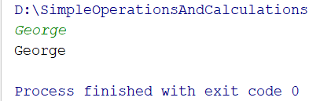
Четене на текст
Програма, която чете име от конзолата и го принтира:
name = input()
print(name)
Примерен вход
Изход
27

Slide 28
Четене на числа
Четене на цяло число:
Пример: пресмятане на лице на квадрат със страна а:
data = input()
num = int(data)
a = int(input())
area = a * a
print(area)
Прочитане на цяло число на един ред
Тестване на решението: https://judge.softuni.bg/Contests/2423
28

Slide 29
Четене на дробно число
Четене на дробно число от конзолата:
Пример: конвертиране от инчове в сантиметри:
data = input()
num = float(data)
inches = float(input())
centimeters = inches * 2.54
print(centimeters)
Прочитане на дробно число на един ред
Тестване на решението: https://judge.softuni.bg/Contests/2423
29

Slide 30

Прости операции
Работа с текст и числа

Slide 31

Поздрав по име – пример
Да се напише програма, която:
Чете от конзолата име на човек, въведено от потребителя
Отпечатва "Hello, <name>!", където <name> е въведеното преди това име
Примерен вход и изход:
Petar
Hello, Petar!
Viktor
Hello, Viktor!

Slide 32
Поздрав по име – решение
name = input()
print('Hello, ', end='')
print(name)
Курсорът остава на същия ред
name = input()
print('Hello, ' + name)
Долепяне
Тестване на решението: https://judge.softuni.bg/Contests/2423
32

Slide 33
Съединяване на текст и число
Съединяване на текст и число (оператор +):
Резултатът е долепяне/конкатенация
first_name= 'Maria'
last_name= 'Ivanova'
age = 19
str = first_name + ' ' + last_name + ' @ ' + str(age)
print(str)
# Maria Ivanova @ 19
Превръщане на числена стойност в текст
a = 1.5
b = 2.5
sum = 'The sum is: ' + str(a) + str(b)
print(sum)
# The sum is 1.52.5
33

Slide 34
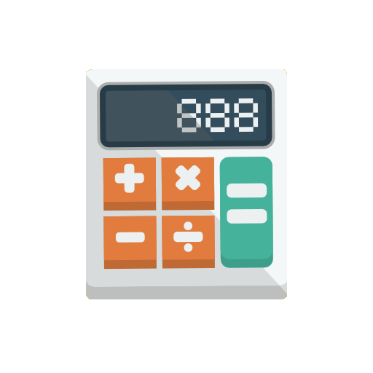
Аритметични операции: + и –
Събиране на числа (оператор +):
Изваждане на числа (оператор -):
a = 5
b = 7
sum = a + b
# 12
a = int(input())
b = int(input())
result = a – b
print(result)
34

Slide 35
Аритметични операции: * , /, //
Умножение на числа (оператор *):
Деление на числа (оператор / и //):
a = 5
b = 7
product = a * b
# 35
a = 25
f = a / 4
i = a // 4
error = a / 0
# 6.25
# 6 - целочислено деление
# Грешка: деление на 0
35

Slide 36
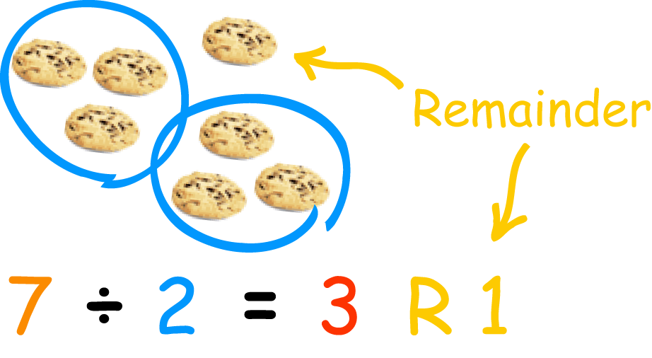
Аритметични операции: %
Модул/остатък от целочислено деление на числа (оператор %):
a = 7
b = 2
product = a % b
# 1
odd = 3 % 2
еven = 4 % 2
error = 3 % 0
# 1 – числото 3 е нечетно
# 0 – числото 4 е четно
# Грешка: деление на 0

Slide 37

Задачи с прости изчисления
Решаване на задачи в клас (лаб)

Slide 38

Печатане на конзолата

Slide 39
Съединяване на текст и числа
Можем да форматираме изхода чрез интерполация, която се означава със символа 'f':
first_name = input()
last_name = input()
age = int(input())
town = input()
print(f"You are {first_name} {last_name}, a {age}-years old person from {town}.")
В къдравите скоби поставяме името на променливата
Тестване на решението: https://judge.softuni.bg/Contests/2423

Slide 40
Зареждане на библиотеки (Import)
Понякога се налага да използваме вече готови програми, за да ни е по-лесно да напишем нашата:
За целта трябва да ги "заредим":
Пример:
import Името на библиотеката
import math # Зарежда библиотеката с име math
import sys # Зарежда библиотеката с име sys
import math, sys # Зарежда всички изредени библиотеки

Slide 41
Какво научихме днес?
…
…
…
Програмиране означава да пишем команди за компютъра
Компютърната програма е поредица команди
Използва се език за програмиране + среда за разработка
Kомандите се пишат във файловете с .py формат
Печатаме с print(…), стартираме с [Alt + Shift + F10]
Въвеждане на текст
Четене на число
Пресмятания с числа: +, -, *, /, //, %, ()
Извеждане на текст по шаблон

Slide 42
Въпроси?
Notes:
42

Slide 43

Лиценз
Този курс (презентации, примери, демонстрационен код, упражнения, домашни, видео и други активи) представлява защитено авторско съдържание
Нерегламентирано копиране, разпространение или използване е незаконно
© СофтУни – https://softuni.org
© Софтуерен университет – https://softuni.bg
Notes:
43

Slide 44
Обучения в Софтуерен университет (СофтУни)
Софтуерен университет – качествено образование, професия и работа за софтуерни инженери
softuni.bg
Фондация "Софтуерен университет"
softuni.foundation
Софтуерен университет @ Facebook
facebook.com/SoftwareUniversity
Дискусионни форуми на СофтУни
forum.softuni.bg
44
Notes:
44

